Slide 1
Solarenergie
Kostenlose Energie von der Sonne, wie funktioniert das und was bringt es?
Energieangebot der Sonne
Architektur
Photovoltaik
Solarthermie

Slide 2
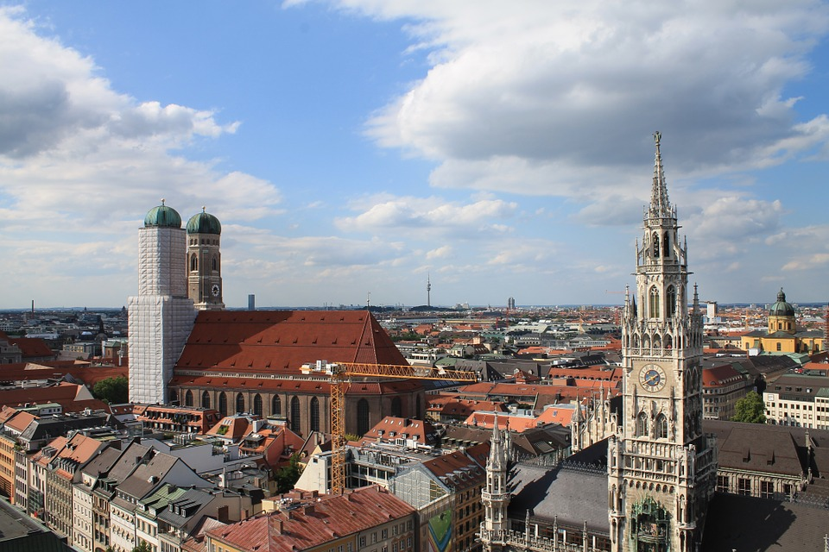
Solarenergie
Energieangebot der Sonne
am Beispiel von München
Die Sonne liefert täglich das 9’000-fache des Weltenergieverbauchs.
In Deutschland ist es das 90-fache.
In Oberbayern liefert die Sonne jährlich ca. 1’000 kWh pro m²

Slide 3
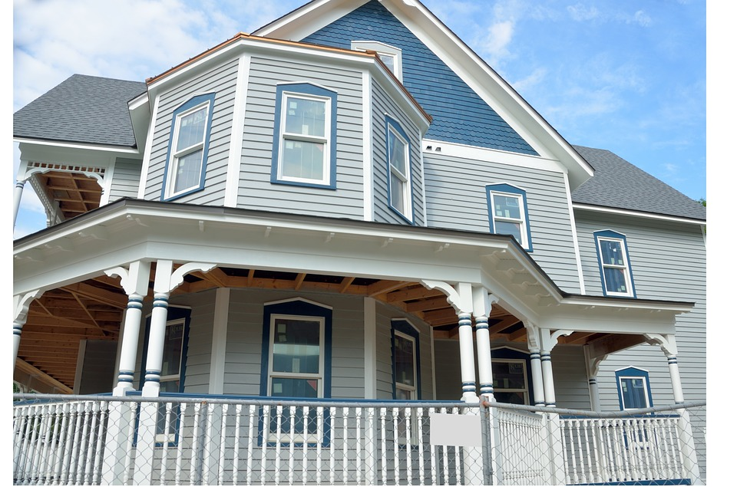
Solarenergie
Nutzung von Solarenergie
Architektur – Nutzung von Licht und Wärme
Fenster vorwiegend nach Süden orientiert, Wintergarten, ein vorstehendes Dach schützt im Sommer vor zu viel Wärme.
Die Sonne liefert 400 – 800 Watt / m²
⁻ im Raum landen etwa 50 %

Slide 4
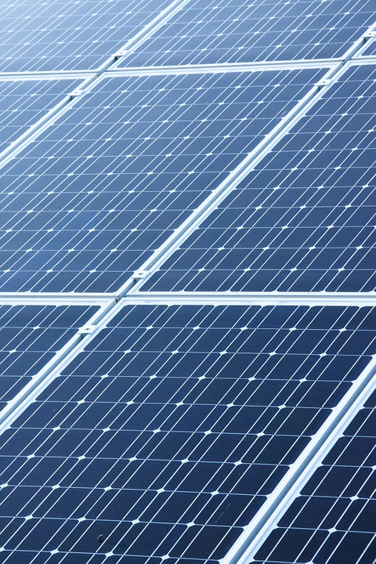
Solarenergie
Nutzung von Sonnenergie
Photovoltaische Systeme (PV-Kollektoren)
Die Lichtstrahlung der Sonne erzeugt Gleichstrom.
Der Strom wird
direkt verbraucht
in Batterien gespeichert
über Wechselrichter ins Stromnetz geleitet
Im Netz landen ca. 10% der Energie =
30% Primärenergie.

Slide 5
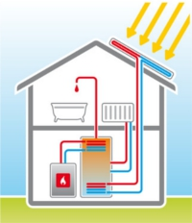
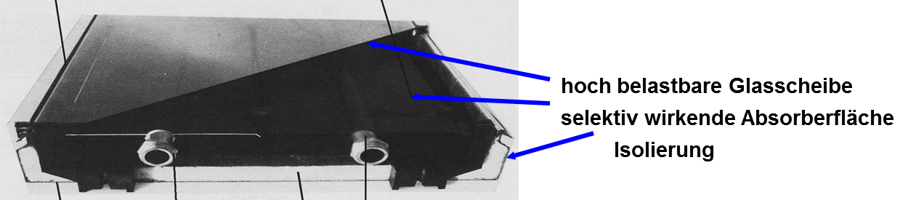
Solarenergie
Nutzung von Sonnenergie
Solarthermische Systeme (Solarkollektoren)
Einfache, ausgereifte Technik
Lebensdauer > 20 Jahre
Die Sonnenwärme wird eingefangen und über
ein zirkulierendes Medium und Wärmetauscher
in einen Speicher gebracht – dort landen ca. 50%
der Energie z.B. für Warmwasser, Heizung
Quelle: www.energie-kosten- reduzieren.de/alternative- energien/solarthermie/

Slide 6
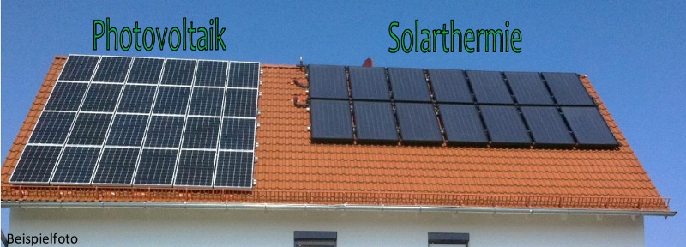
Solarenergie
Nutzung von Sonnenenergie
Quelle: http://waerme-wohnen.info/solarheizungen.html

Slide 7
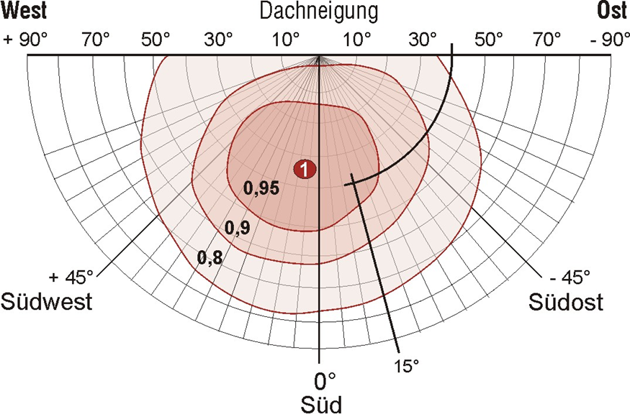
Solarenergie
Sonnenenergie-Ertrag
Verlust gegenüber Maximalertrag kleiner 10 % bei:
Dachorientierung Südost bis Südwest – PV ohne Verschattung!
Dach/Kollektorneigung 15-45°
15°Selbstreinigung durch Regen

Slide 8
Solarenergie
Sonnenenergie-Ertrag in München
Jährliche Einstrahlung: 1000 kWh / qm

Slide 9
Sonnenkollektoren
PV-Ertrag – Temperaturabhängigkeit
Kühles, sonniges Wetter begünstigt den PV-Ertrag
PV-Module müssen hinterlüftet montiert werden

Slide 10
Solarenergie
Kosten und Nutzen von PV-Anlagen
Modellrechnung für 1kW peak ~ m² Dachfläche
Investition ca 4500 Euro
80% Leistungsgarantie für 25 Jahre
Jährlicher Ertrag 900 – 1000kWh wird nach EEG 20 Jahre mit 94.21 ct/ kWh vergütet.
Tilgung der Investition mit Vergütung für erzeugten Strom dauert 12.5 Jahre (bei 4% Zins, 96% Auszahlung –KfW Darlehen).
Gewinn: ja nach Steuersatz, > 20’000 kWh sauberer Strom

Slide 11
Solarenergie
Entwicklung PV-Anlagen in Deutschland
Installierte Gesamtleistung
2003 250 MW
2004 + 300 MW = 550 MW
2005 + 450 MW = 1000 MW
2006 + 800 MW = 1800 MW mit ca. 18 Mio. m² Kollektorfläche
mit 1 - 2 kW peak kann ein sparsamer Haushalt im Sommer zeitnah den selbstverbrauchten Strom erzeugen (1000 – 2000 kWh).
Im Sommerhalbjahr erzeugt die Sonne den Strom von ca. 1,2 Mio. Haushalten – PV-Anteil Strom = 0.29 %, EE-Anteil Strom = 10,5 %

Slide 12
Sonnenenergie
Zukunft Solarstrom
Steigende Energiekosten, Klimaschutz, Atomausstieg
EEG wird weiter angepasst, jährlicher Abschlag 7 – 10 %
D 2011 – 2020: Anteil Strom bis 5 %, Kosten -50 %
Solarstrom wird wettbewerbsfähig
Wachstum vor allem in sonnenreichen Regionen
Autarke Systeme in Regionen ohne Netz

Slide 13
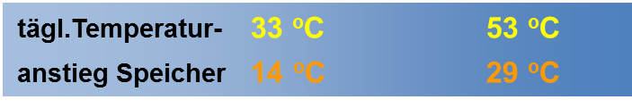
Solarenergie
Sonnenenergie-Ertrag in München
Wärme-Ertrag mit Warmwasser-Speicher (400 l)
Warmwasser:
4 Personen 8 kWh täglich
Warmwasser:
Marz bis inkl. Oktober
Energie-Ersparnis
8 Monate = 240 * 8 = 1920 kWh ~ 300 l Öl

Slide 14
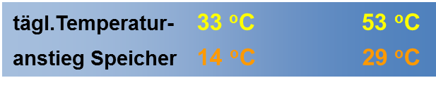
Solarenergie
Sonnenenergie-Ertrag in München
Wärme-Ertrag mit Speicher (800 l) für Warmwasser und Heizung
Warmwasser: 4 Pers. 8 kWh tägl.
§
Warmwasser Heizung
Feb. bis Nov. März, April, Sept., Okt.
Energie-Ersparnis
10 Monate = 300 * 8 + 1000 Heiz. = 3400 kWh ~ 500 l Öl

Slide 15
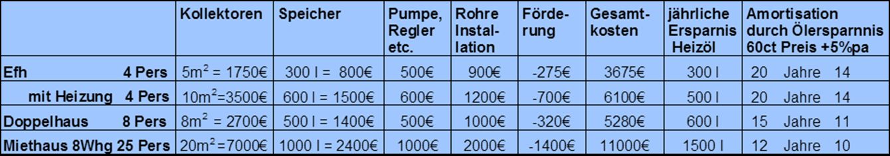
Solarenergie
Solarthermische Anlagen Kosten/Nutezn
Gutes Gefühl – die Sonne schafft Nutzwärme, die Heizung ruht
Nach der Investition – die Sonne scheint kostenlos
Förderung BAFA:
Warmwasser bis 40m² 40 Euro / m² , mindestens 275 Euro
Warmwasser und Raumheizung bis 40 m² 70 Euro / m²
Bei größeren Anlagen: weniger Investition und weniger Verluste pro Nutzer

Slide 16
Solarenergie
Entwicklung Solarthermie in Deutschland
Installierte Gesamtfläche
2003 5,25 Mio. m²
2004 + 0,75 Mio. m² = 6 Mio. m²
2005 + 1 Mio. m² = 7 Mio. m²
2006 + 1 Mio. m² = 8 Mio. m² Potenzial 800 Mio. m²
ein 4-Personenhaushalt benötigt 4 – 6 m² für sein Warmwasser
im Sommerhalbjahr erzeugt die Sonne das Warmwasser von 1,6 Millionen Haushalten

Slide 17
Solaranlagen
Zukunft Solarthermie
Steigende Energiekosten, Klimaschutz, Wärmegesetz, Atomausstieg
D 2011 bis 2020: Anteil Wärme 2 % bis 3 %, Kosten
Kühlung durch solarthermisch angetrieben Kältemaschinen
Meerwasserentsalzung
Wärmespeicherentwicklung
In warmen Regionen starkes Wachstum von Thermosiphonanlagen

Slide 18
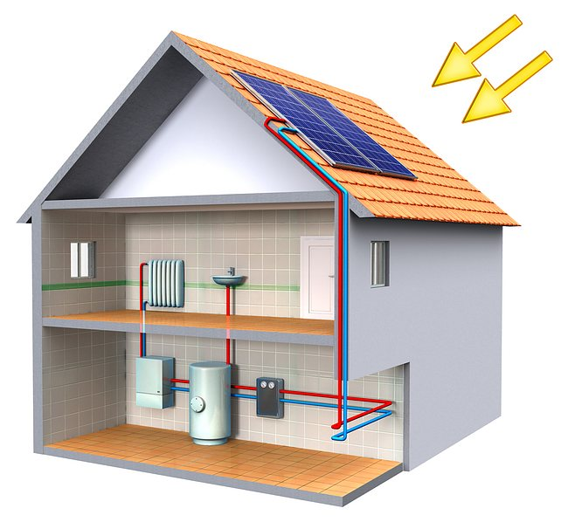
Solarenergie
Quelle: http://www.fritzbaur.ch/solar.html

